Slide 1


عنوان درس:
ژنتیک
مدرس: یعقوبی
نیمسال دوم سال تحصیلی 99-98
جلسه ششم

Slide 2
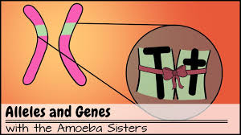
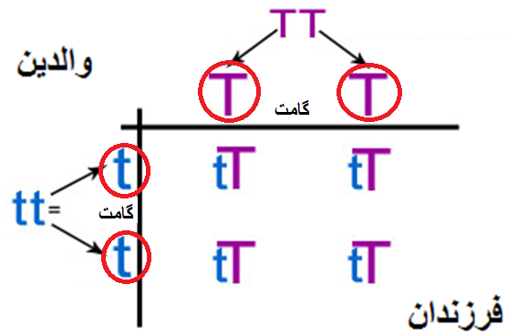
ارتباط بین آلل های یک ژن
یک ژن اشکال مختلفی به شکل آلل دارد که با حروف انگلیسی نمایش می دهند.
وقتی یک آلل غالب A در کنار آلل مغلوب a به شکل Aa قرار میگیرد همیشه آلل A صفت خود را بروز نمی دهد بلکه سه حالت زیر بوجود می آید:
غالبیت کامل
غالبیت ناقص
هم غالبیت

Slide 3
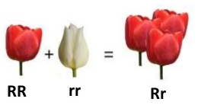
غالبیت کامل (dominance):
آلل غالب مانع بروز اثر آلل مغلوب می شود

Slide 4
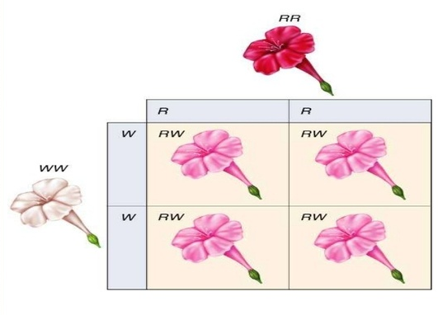
غالبیت ناقص (incomplete dominance):
هیچکدام از آلل ها غالب نشده و مخلوطی از اثر هر دو آلل ایجاد می شود.

Slide 5
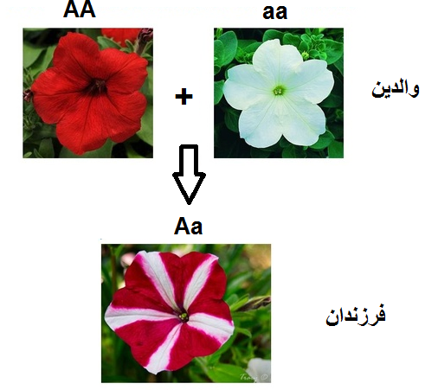

هم غالبیت (codominance):
هر دو آلل با هم اثر خود را بروز میدهند و اثر هر دو آلل بصورت جداگانه نمایان می شود.

Slide 6
گامت ها و سلول های جنسی
گامت‌ زایی یعنی فرایند تولید گامت یا سلول جنسی در یک موجود زنده
اووژنز (Oogenesis): تشکیل سلول تخمک در جنس ماده در تخمدان نامیده می‌شود
اسپرماتوژنز (Spermatogenesis): تولید گامت نر یا سلول‌های جنسی نر یا اسپرم نامیده می‌شود.
برای تشکیل سلول تخم دو گامت نر و ماده با یکدیگر ادغام می‌‌شوند و شروع به رشد و تقسیم می‌کند و یک موجود زنده جدید را می‌سازد.

Slide 7
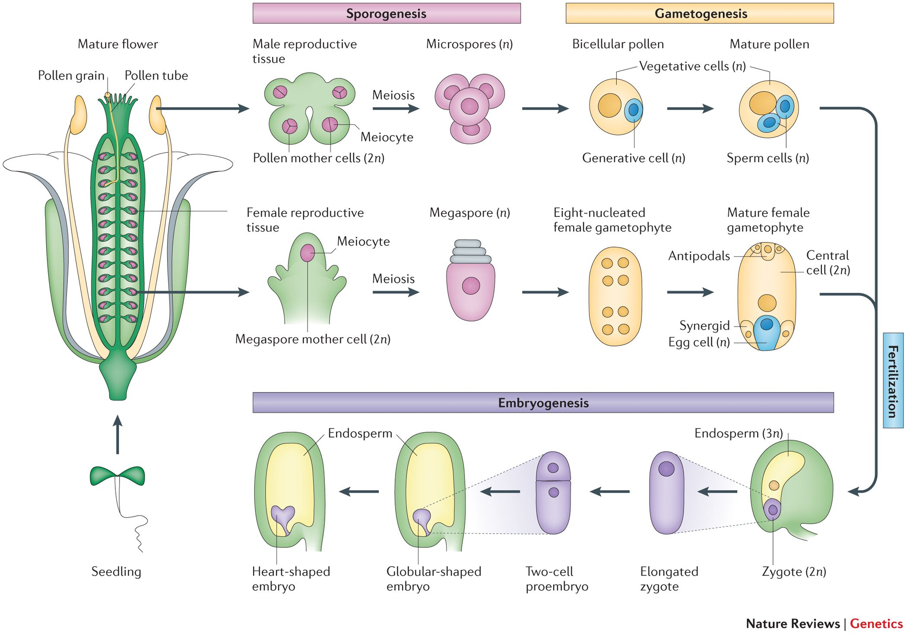
تولید گامت نر و ماده در گیاهان

